Slide 1

《大学物理实验》
绪论课
陈建华
物理实验网站 202.120.99.174

Slide 2
第一章 物理实验基本知识

Slide 3
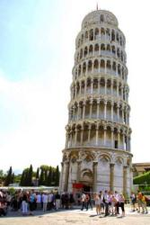

物理实验的作用
物理学是一门实验科学,其任何规律和理论都从实践和实验中来，并受到实践的反复检验，由此而不断发展。
伽利略把实验和逻辑引入物理学,使物理学最终成为一门科学。
经典物理学规律是从实验事实中总结出来的。
近代物理学是从实验事实与经典物理学的矛盾中
发展起来的。
很多技术科学是从物理学的分支中独立出去的。

Slide 4
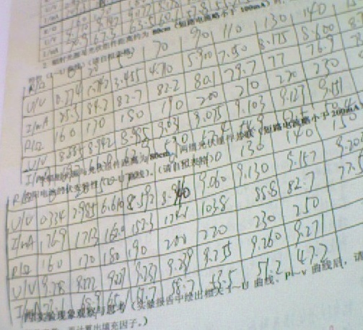
制定数据处理的统一规则
误差分析
有效数字
数据处理
基本实验技能和方法

Slide 5
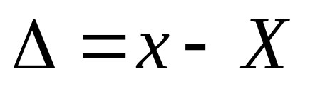
误 差
误差概论
讲义P.5
误差=测量值-真值
系统误差
随机误差

Slide 6

误 差 分 类
系统误差：
同一条件，同一量，多次测量时 Δ 相同。
Δ
随机误差：
同一条件，同一量，多次测量时 Δ 不同．
Δ

Slide 7
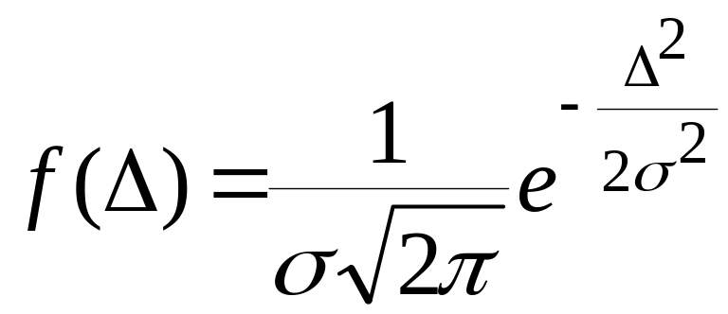
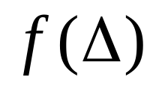
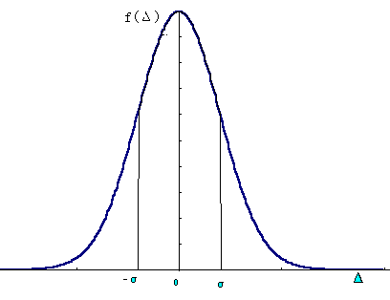

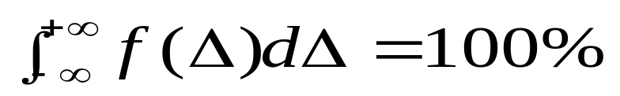
随机误差的分布特性
Δ
（概率密度函数）
正态分布
单峰性
对称性
有界性
抵偿性

Slide 8




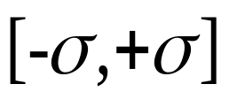
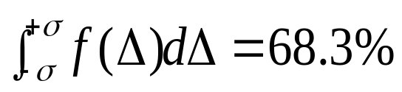
称为标准误差
意义为：任一次测量，其误差在
的可能性为 68.3% ( )
置信区间
置信概率

Slide 9

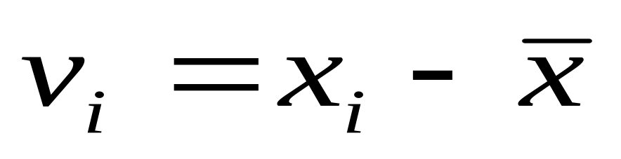
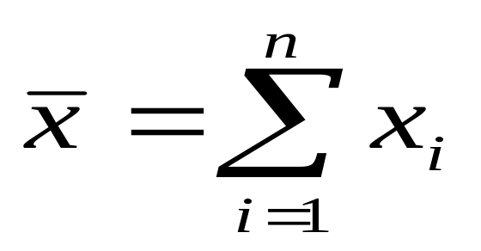
随机误差的估算
真实值无法得到
误差：
真值
用平均值
代替真值
用残差
代替误差
残差：
算术平均值
测量结果的最佳值

Slide 10
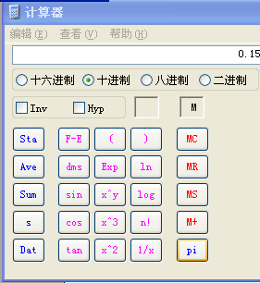
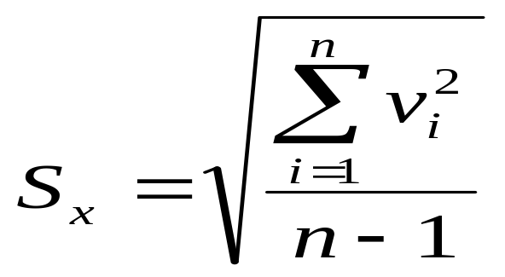
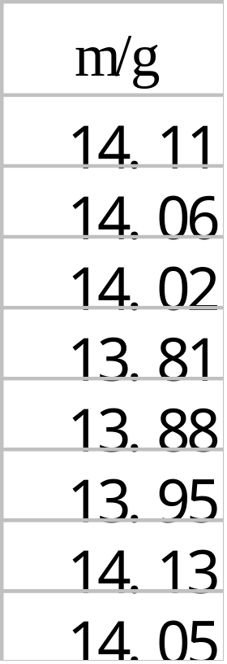
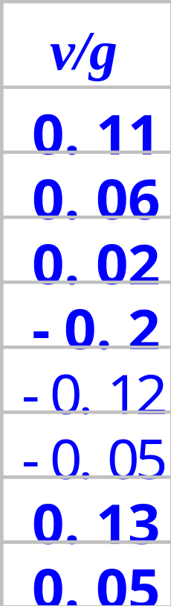
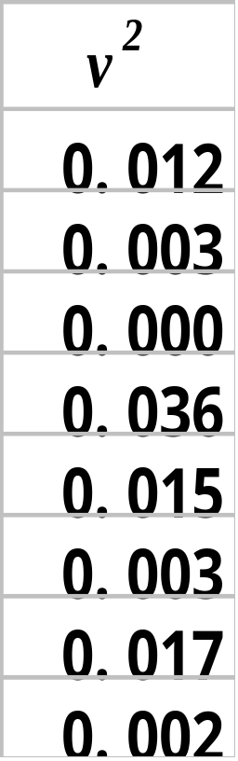
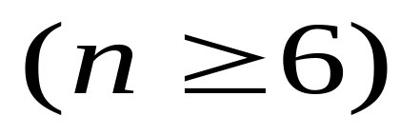
标准偏差：（ 测量次数为n）
讲义P.9
m=14.001g
S_{x}=0.11g

Slide 11
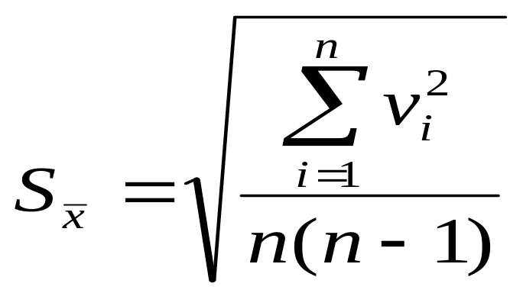
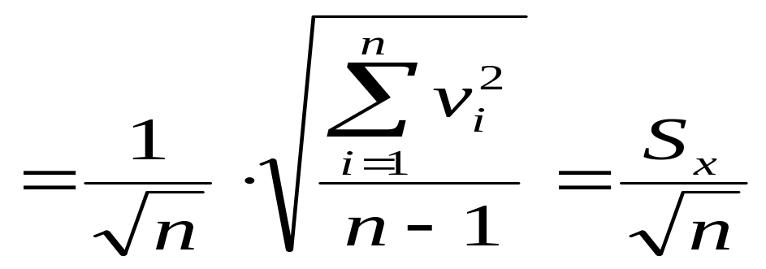
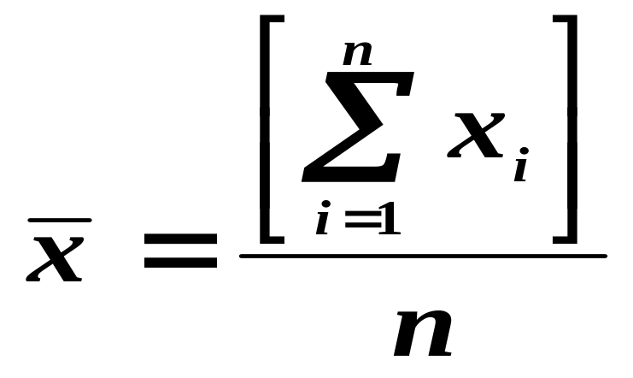
平均值的标准偏差

Slide 12

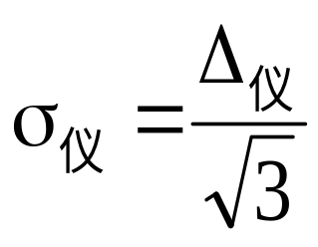
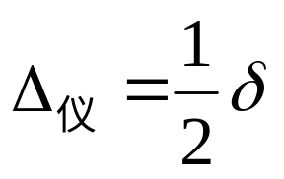

仪 器 误 差
讲义P.11
仪器的最大误差 Δ_{仪} ：（厂方给出）
没有规定的, 最小刻度的一半
Δ=0.05cm

Slide 13
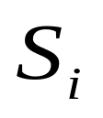
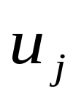
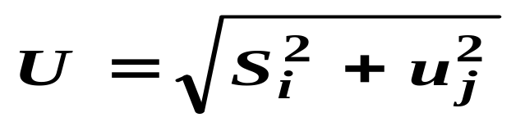
不确定度
讲义P.15
它包含两类分量:
A类: 用统计方法计算出的标准误差
B类: 用其他方法估计出的“等价标准误差”
合成不确定度:

Slide 14
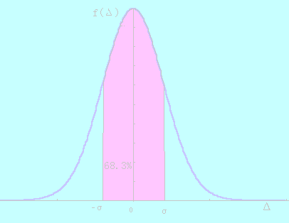
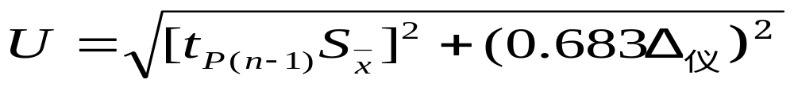
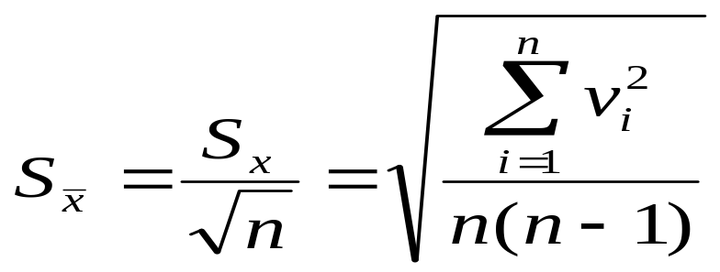

不确定度
讲义P.15
P=0.683, B类为均匀分布
2.5
置信因子
可查P15表
3.5
4
0.032
0.04
当首位数字 3时，取一位数字，
当首位数字 小于 3时，取二位数字

Slide 15
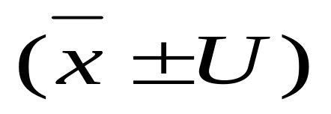
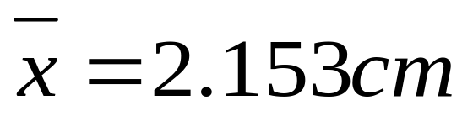
不确定度
讲义P.15
小数位对齐
结果表示:
单位
(P=0.683)
2.15±0.05 cm (P=0.683)
2.153±0.021 cm (P=0.683)

Slide 16
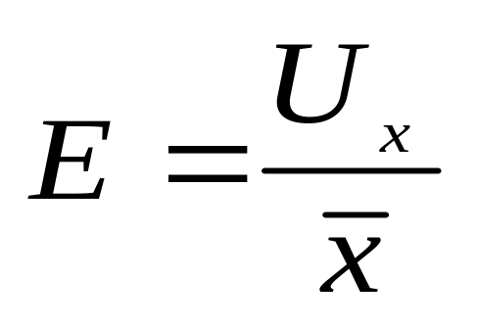
误 差
相对误差
讲义P.17
E<1.0%取1位有效数字
0.5%
E≥1.0%取2位有效数字
1.5%

Slide 17
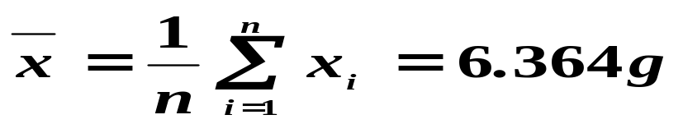

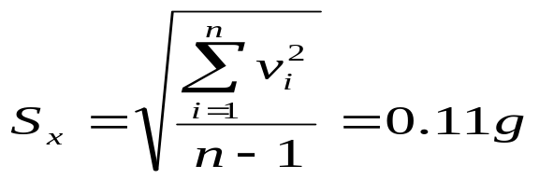
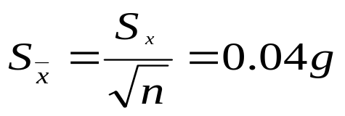

用天平测量某物体的重量（Δ_{仪}=0.02g）
次数 | 1 | 2 | 3 | 4 | 5 | 6 | 7 | 8
重量/g | 6.47 | 6.26 | 6.52 | 6.52 | 6.40 | 6.25 | 6.30 | 6.29
v_{i}/g | 0.106 | -0.104 | 0.156 | 0.156 | 0.036 | -0.114 | -0.064 | -0.074
最佳值：
标准误差：
不确定度：
结果表示：
(P=0.683)

Slide 18
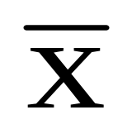
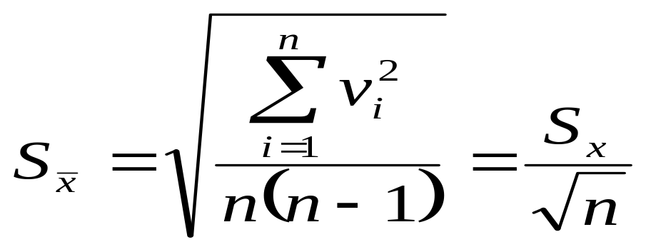
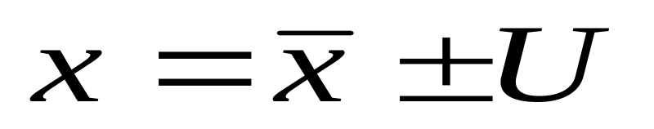
直接测量量表述
最佳值
平均值的标准误差
1位或2位有效数字
不确定度
结果表示
E<1.0%取1位
E>=1.0%取2位
相对误差

Slide 19
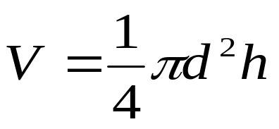
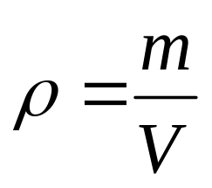
测 量
d
直接测量：x，y
2.0 hours，2.0m，2.0cm
间接测量：Z=f（x，y）
h
测量数据包括数字和单位
测量的精确度如何呢？这就和仪器的精密度有关

Slide 20


有效数字
58.34cm
可靠数字+存疑数字
（注意: 直接测量量只有一位存疑数字）
例： 35.2005克 0.001g
58.34cm 0.1cm
28.5℃ 1 ℃
最小刻度

Slide 21
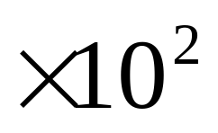
有效数字的单位换算
有效数字
单位换算不能改变有效数字位数
例如
?
10cm=100mm
应为：10cm=1.0 mm
0.100cm
0.10cm
1.00mm=

Slide 22


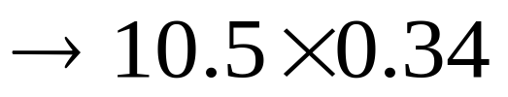

有效数字的加减乘除
准确数与准确数运算结果为准确数；其它运算结果为欠准数。
乘除: 10.522
×0.34
42088
31566
3.57748
加减:
30.3
+ 1.385
31.685
2
应为31.68
3
应为3.58
小数点的位数，多1位
有效数字的个数

Slide 23
有效数字的运算
有效数字取舍: 4“舍”6“入”5“取偶”
0.135cm
0.14cm
0.145cm
0.14cm
对数.三角函数.n次方运算法则： 最终结果有效位数由误差位决定

Slide 24
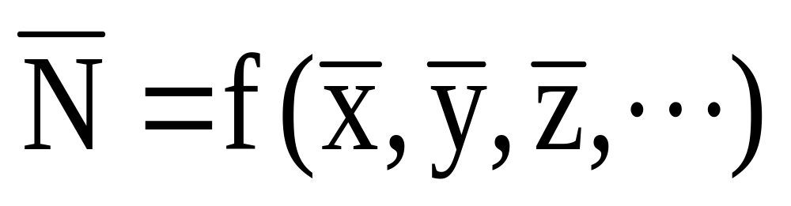

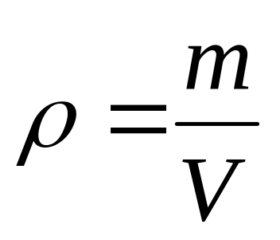
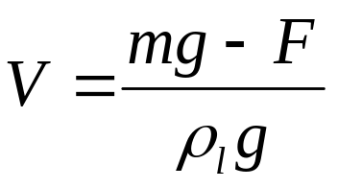
间接测量结果的最佳值
 | 1 | 2 | 3 | 4 | 5 | 6
M/g | 3.52 | 3.54 | 3.58 | … | … | …
V=10 L

Slide 25
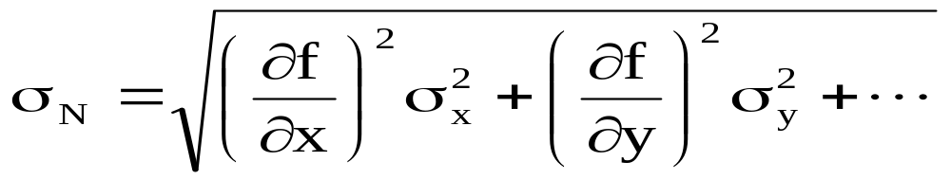
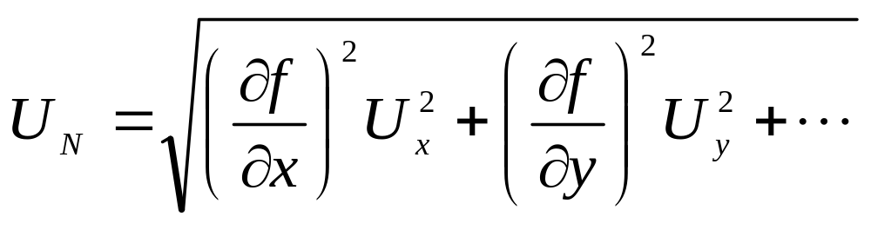
间接测量的误差传递
讲义P.12
标准误差传递公式（同样适用于不确定度的传递）
对有限次测量:
常用函数的标准误差传递式见讲义P14

Slide 26
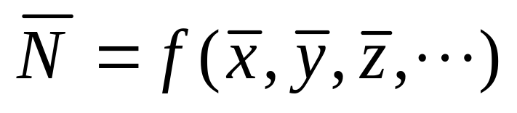
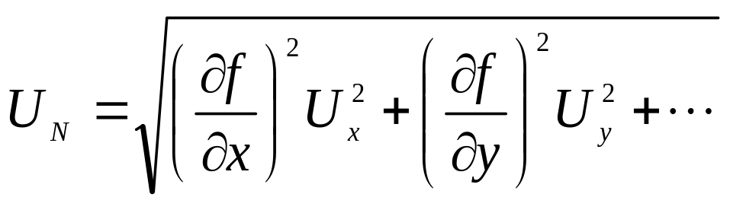
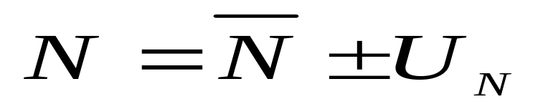
间接测量量表述
最佳值
不确定度传递
  结果表示
  相对误差
E<1.0%取一位
E>=1.0%取二位

Slide 27
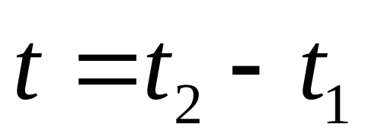







测量一天的温度差
实例:
（和差关系）——直接传递
误差传递公式

Slide 28







重要误差传递公式
N= ax+by
l₂
l₁
公式2：幂次关系
N= k x^{p} y^{q} z^{r}

Slide 29





实例
导体电阻率的测量
直接测量值

Slide 30













实例
保留到相同小数位
数量级和单位一致
(P=0.683)

Slide 31

实验数据处理方法
列表法：按一定形式和顺序列成表格。
图示法和图解法
逐差法

Slide 32
用分度值为0.002cm 的游标尺测量一空心园柱体，测得其内径 d、外径 D及高 H的数值如下表所示。试计算其体积。
列表法：钢笔或圆珠笔
原始数据表格
测量次数
高H／cm
外径D／cm
内径d／cm
1
4.814
3.302
1.502
2
—— 4.812
4.871
3.298
1.504
3
4.806
3.296
1.500
4
4.808
3.300
1.506
5
4.810
3.302
1.504
6
4.812
—— 3.302
3.381
1.506

Slide 33



图线的种类：
图示和图解法
物理量的关系曲线、元件的特性曲线、仪器仪表的定标曲线等。这类曲线一般是光滑连续的曲线或直线。
仪器仪表的校准曲线。这类图线的特点是两物理量之间并无简明的函数关系，其图线是无规则的折线。
计算用图线。这类图线是根据较精密的测量数据经过整理后，精心细致地绘制在标准图纸上，以便计算和查对。

Slide 34

图解法：求出方程或某个物理量

Slide 35

作图步骤与规则：
图示和图解法
（1）选择坐标纸
本课程中主要采用直角坐标纸（毫米方格纸）。
应能包含所有的实验点。
并且尽量不损失实验数据的有效数字位数 —— 不扩大误差

Slide 36
（2）确定坐标轴
图示和图解法
以横坐标表示自变量、纵坐标表示应变量，在
坐标纸上画出坐标轴，并用箭头表示出方向
注明坐标轴所代表的物理量的名称（或符号）及单位。
在坐标轴上每隔一定间距，用整齐的数字标
明物理量的数值，即标注坐标分度。

Slide 37
如何正确标注坐标分度？
图示和图解法
坐标轴的分度应使每个实验点的坐标值都能 正确、迅速、方便地找到，凡是难以直接读数的分度值如 3、6、7、9表示一个单位等 都是不合理的。
不损失有效数字。
作出的图线最好充满整个图纸而不是偏于一
边或一角。坐标轴的起点不一定从零开始 。

Slide 38


布局和数据精度
坐标轴标记

Slide 39

指出错误
布局不合理；
坐标轴无单位；
解析点A位置不合理；
解析点坐标有效数据错；
无图名和比例说明。

Slide 40
正确的图

Slide 41
图解法求实验的直线方程
图示和图解法
( 1 ) 选取解析点
在直线上取两点（解析点）A（x₁ ,y₁），
B（x₂ , y₂），不能取用原始实验数据。
用与实验数据点不同的记号将它们
表示出来，并在旁边注明其坐标值。
注意书写正确的有效数字。
为了减小相对误差，所取两点应在
实验范围内尽量彼此远离。

Slide 42


图示和图解法
（2）计算直线的斜率和截距：
若直线方程为：y = a + b x
则：斜率 b ：
截距a：

Slide 43





弹簧拉伸 L~F关系曲线
比例: 横轴: 1cm=10.0g
纵轴: 1cm=1.00cm
F(g)
20.0
40.0
60.0
80.0
100.0
120.0
L(cm)
20.58
22.40
23.85
25.65
27.02
28.80
L/cm
30.00
28.00
斜率
(108.0, 27.80)
26.00
24.00
22.00
=0.0808 cm/g
(35.0, 21.90)
20.00
20.0
40.0
60.0
80.0
100.0
120.0
F/g

Slide 44
学生实验守则（详见预习报告学生守则）
一.实验课前认真做好预习，弄清实验目的、要求、原理及相关物理量，回答预习思考题，写好预习报告。没写预习报告，不允许上预习课，重新预习后插入其它班补上；没上预习课，不允许做实验(本轮实验停做)。
二.每次实验课请提前五分钟进入实验室，未经教师许可不自行乱动仪器，要养成爱护仪器设备的良好习惯。如损坏仪器应填写报损单，按管理室规定酌情赔偿。迟到5分钟（或以上），不允许做实验，由学生申请经批准后另行安排时间补做。
三.在实验过程中，按操作规程大胆实践，仔细观察，独立思考。由于实验不认真，在规定的时间内不能完成实验内容，本次实验作不及格处理。不允许玩手机!

Slide 45
学生实验守则（详见预习报告学生守则）
四. 做好结束整理工作。实验完毕，数据经教师审阅签字后，方可拆除实验电路，整理好仪器离开实验室。
五.认真撰写实验报告。实验报告要规范化。实验报告（连同预习报告）在下循环预习课交。一学期中缺交三个实验报告者，本学期实验成绩作不及格处理。
六.实验课不得无故缺席。病假需有病假单，事假要求学生事先提供所在学院开具的证明，由教研组安排补做。一学期中无故缺做两个实验者，本学期实验成绩作不及格处理。
七.实验中抄袭、编造数据或者找人顶替实验、模仿指导教师签字来完成实验报告者，一经发现，本学期实验成绩评定为不及格并上报相关学院。

Slide 46
进入实验室
1、阅读实验卡和实验要求，并观察黑板上的提示， 充分了解实验要求；
2、先思考，后操作；
3、回答问题要自信；
4、把书包放到书包架上;
5、请保持实验室整洁,垃圾不可以放在实验桌上或抽屉里，应自行清理。值日生自觉留下。

Slide 47
通 知
上 课 时 间 表
第一单元（1－2节课） 8:00 ~ 9:35
第二单元（3－4节课） 9:55 ~ 11:30
第三单元（5－6节课） 13:30 ~ 15:05
第四单元（7－8节课） 15:25 ~ 17:00
请提前5分钟进入实验室

Slide 48
物理实验预习报告（主要部分）
预习课前：回答预习思考题
预习课 : 列出数据表格
实验课: 记录实验数据
原始实验数据
实验的环境条件
仪器的型号
遇到的问题，故障及可疑现象

Slide 49
物理实验报告（主要部分）
实验工作的总结
实验目的
实验原理： 简明扼要，图、文、式
实验仪器： 规格、型号
实验方法： 调整方法和技巧
数据和数据处理： 列表、 解析式
对实验过程和结果的分析与评价
分析讨论题

Slide 50

大学物理实验评分标准（实验操作）
 | 85 — 95分 (或5)
操 作 成 绩 | 1.实验时能脱离讲义或稍看讲义, 独立完成，主动探索、学习的精神； 2.遵守操作规程, 仪器调整或电路连接又快又正确, 实验中仪器操作较熟练； 3.能主动排除故障, 或对发生的问题能进行分析判断； 4.读数(有效数字、单位)、记录正确。
75 — 84分 (或4)
1.实验时参照讲义后能独立完成； 2.遵守操作规程, 仪器调整或电路连接能主动完成, 并无大差错, 实验中能正确使用仪器 3.能在教师启发下, 排除故障, 或对发生的问题进行分析判断； 4.读数的有效数字要提醒

Slide 51
大学物理实验评分标准（实验操作）
 | 60 — 74分 (或3)
操 作 成 绩 | 1.边看讲义边实验, 虽然按时完成, 但有依赖性； 2.能遵守操作规程, 仪器调整或电路连接水平较差, 实验仪器操作不熟练； 3.读数的有效数字要指导。
<60分 (或2)
1.违反操作规程, 造成仪器损坏； 2.学习态度不认真，或抄袭他人实验数据； 3.在规定时间内未完成实验要求。 符合1、2、3中任何一条, 操作成绩不及格。

Slide 52

大学物理实验评分标准（实验报告）
要求：内容齐全，版面工整，图表规范，结果正确，讨论认真。

Slide 53


复习
直接测量量
  最佳值
平均值的标准误差
不确定度
结果表示
E<1.0%取1位
E>=1.0%取2位
相对误差

Slide 54

复习
间接测量量
最佳值
不确定度传递
  结果表示
  相对误差
E<1.0%取1位
E>=1.0%取2位

Slide 55





课 堂 练 习
1.
, 求

Slide 56





课 堂 练 习
2、 ，已知
, 求 N 。

Slide 57






课 堂 练 习
, 已知
, 求 N 。

Slide 58

祝大家学习愉快！
欢迎访问 物理实验中心202.120.99.174
本节结束

